Slide 1
Культура безопасности жизнедеятельности человека с современной среде обитания

Slide 2
Культура безопасности жизнедеятельности
Главная задача курса ОБЖ – формирование личности гражданина, личности безопасного типа, активность которой была бы направлена на безопасные способы самореализации индивидуальных возможностей существования.
Дальнейшее развитие курса ОБЖ связано с переносом главной цели курса с изучения опасностей и методов защиты от опасностей на воспитание культуры безопасности человека, раскрывающейся в особенностях познания и воспроизводства отношений безопасного бытия.

Slide 3
Культура безопасности жизнедеятельности
Культура безопасности как компонент общей культуры представляет собой способы жизнедеятельности человека в области обеспечения безопасности, результаты этой жизнедеятельности и степень развитости личности и общества в этой сфере.
Объединение понятий «культура» и «безопасность» впервые было выполнено Международным агентством по атомной энергии в 1986 г. в процессе анализа причин и последствий аварии на Чернобыльской АЭС. Именно отсутствие культуры безопасности явилось одной из основных причин этой аварии.
Формирование культуры безопасности жизнедеятельности является одним из фундаментальных принципов управления и подлежит нормативному регулированию в Российской Федерации.

Slide 4
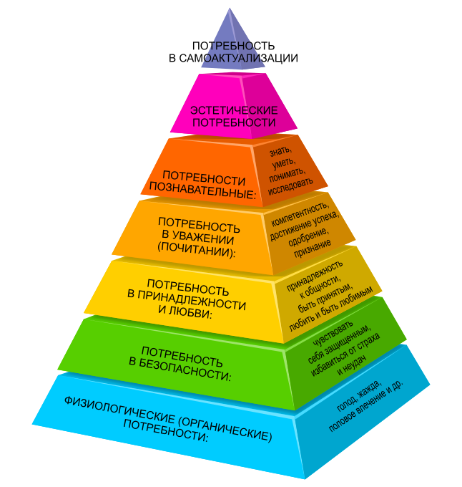
Культура безопасности жизнедеятельности
В соответствии с иерархией потребностей человека по А. Х. Маслоу, потребность в безопасности стоит на втором месте по степени значимости после физиологических потребностей (жажда, голод, сон и др.), поэтому обеспечение безопасного существования как основной проблемы выживания человека и цивилизации в целом приводит к необходимости обоснования культуры безопасности жизнедеятельности – как основы выживания человечества.

Slide 5
Культура безопасности жизнедеятельности
Безопасность – это состояние защищенности жизненно важных интересов личности, общества и государства от внутренних и внешних угроз, отсутствие недопустимого риска (Закон РФ № 4235-1 от 25.12.1992 г.).
Безопасность – это отсутствие недопустимого риска, связанного с возможностью нанесения ущерба.
Безопасность продукции, процессов производства, эксплуатации, хранения, перевозки, реализации и утилизации – это состояние, при котором отсутствует недопустимый риск, связанный с причинением вреда жизни и здоровью граждан, имуществу физических или юридических лиц, государственному или муниципальному имуществу, окружающей среде, жизни и здоровью животных и растений (Закон о безопасности опасных производственных объектов 1997 г.(с поправками 2005 и 2006 г.).
Таким образом, безопасность является важнейшей потребностью человека наряду с его потребностью в пище, воде, одежде, жилище и информации.

Slide 6
Жизненно важные интересы
Совокупность потребностей, удовлетворение которых надёжно обеспечивает существование (жизнедеятельность) и возможность прогрессивного развития личности, общества и государства.
Жизненно важные интересы
государства
личности
общества

Slide 7
Жизненно важные интересы личности
Здоровье
Возможность трудиться,
Возможность отдыхать,
Возможность учиться.
Жить в достойных условиях
Получать квалифицированную социальную, медицинскую помощь

Slide 8
Жизненно важные интересы общества
Гражданский мир
Стабильное функционирование и прогрессивное развитие экономики,
Стабильное функционирование финансовой системы
Стабильное функционирование предприятий общественного хозяйства и социальной сферы, обеспечивающих потребности общества необходимыми товарами

Slide 9
Жизненно важные интересы государства
Суверенитет государства – самостоятельность и независимость:
в организации социальной жизни,
В создании Вооруженных сил,
В защите своей территории и границ,
Во внешней политике.
Существующий государственный строй, определяющий взаимоотношения личности и общества с властью, законы общества.
Авторитет на международной арене, позволяющий дипломатическими, экономическими и военными средствами решать политические и хозяйственно-экономические вопросы.
Приоритет государственного языка как общего языка внутригосударственного межкультурного сотрудничества людей.
Преемственность культурно-исторических традиций государства, уважение к символам трудовой и воинской славы, традициям и символам государственности

Slide 10
Национальные интересы
Совокупность внутренних и внешних потребностей жизни общества, определяющих устойчивое развитие общества и государства во всех сферах жизнедеятельности

Slide 11
Национальная безопасность
Состояние защищенности государством своих национальных интересов от внешних и внутренних угроз.

Slide 12
Культура безопасности жизнедеятельности
Различают два вида безопасности:
1) гипотетическое отсутствие опасности, самой возможности каких-либо потрясений и катаклизмов;
2) реальная защищенность от опасностей, способность надежно им противостоять.

Slide 13
Культура безопасности жизнедеятельности
С понятием безопасности неразрывно связано понятие опасности.
Опасность – это явления, процессы, объекты и их свойства, которые способны наносить вред жизнедеятельности человека.
Жизнедеятельность – процесс создания человеком условий для своего существования.

Slide 14
Культура безопасности жизнедеятельности
Виды опасностей:
по происхождению (природные, техногенные, экологические).
по времени проявления (импульсные (проявляются мгновенно – поражение током); кумулятивные (накапливаются – жизнь в условиях повышенного радиационного фона);
по локализации (литосферные (землетрясение, извержение вулканов); гидросферные (наводнения); атмосферные (ураганы, смерчи); космические (солнечные циклы).

Slide 15
Культура безопасности жизнедеятельности
Опасная ситуация – условие, при котором возникает угроза травмы или
несчастного случая.
Источники формирования опасности:
сам человек, его труд, деятельность, средства труда;
окружающая среда;
явления и процессы, возникающие в результате взаимодействия человека с окружающей средой (система «человек – среда обитания»).
Признаки опасности создающие угрозу для жизни:
возможность нанесения ущерба здоровью;
возможность нарушения нормального функционирования экологических систем.

Slide 16
Культура безопасности жизнедеятельности
Типы безопасности:
Безопасность в природной среде.
Радиационная безопасность.
Безопасность на транспорте.
Безопасность труда.
Экологическая безопасность.
Информационная безопасность.
Безопасность здоровья.

Slide 17
Домашнее задание
Напишите эссе на тему «Актуальность формирования культуры безопасности жизнедеятельности. Какого участие образовательной организации в формировании культуры безопасности жизнедеятельности школьника»

